Slide 1
ООО НПК «ТЕХНОПРОМ» КОМПАНИЯ - РАЗРАБОТЧИК И ПРОИЗВОДИТЕЛЬ ОБОРУДОВАНИЯ
2018

Slide 2
ЗАЩИТА
ОТ
КОРРОЗИИ
Анодный заземлитель с широким диапазоном применения – Анодные заземлители протяженные торговой марки ПВЕК - ПВЕК.АЗП
Схема прокладки ПВЕК.АЗП в городской черте
методом горизонтально-наклонного бурения

Slide 3
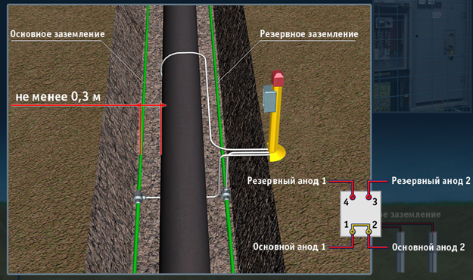
ЗАЩИТА
ОТ
КОРРОЗИИ
Анодный заземлитель с широким диапазоном применения – Анодные заземлители протяженные торговой марки ПВЕК - ПВЕК.АЗП
Схема прокладки ПВЕК.АЗП в одной траншее с защищаемой коммуникацией

Slide 4
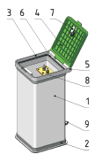
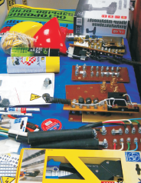
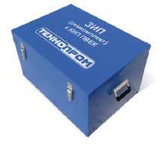
ЗАЩИТА
ОТ
КОРРОЗИИ
Контрольно-измерительные пункты
КИП 1, ∆
КИП 2, □
КИП 2В «Винчестер»
КИП 3
КИП 4
ЗИП КИП

Slide 5
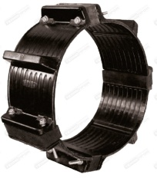
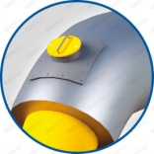
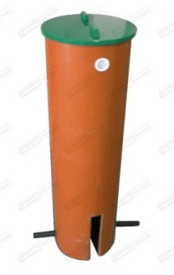
Защитные устройства и диэлектрические элементы
Дополнительные устройства и элементы
Наименование изделия
ПВЕК «Барьер-М» – кожух защитный КОН.ПВЕК» – кольца опорно-направляющие……
ПВЕК «Изопласт» - ложемент электроизолирующий ………
ПВЕК.ФТИ – фиксатор точки измерения …………………………………….
ПВЕК.ФТД – фиксатор точки доступа ………………………
ПВЕК.ЭЗШ-М – элемент защиты выдвижного штока задвижки …………
ПВЕК.МКС– модуль кондуктора скважины ………………….

Slide 6
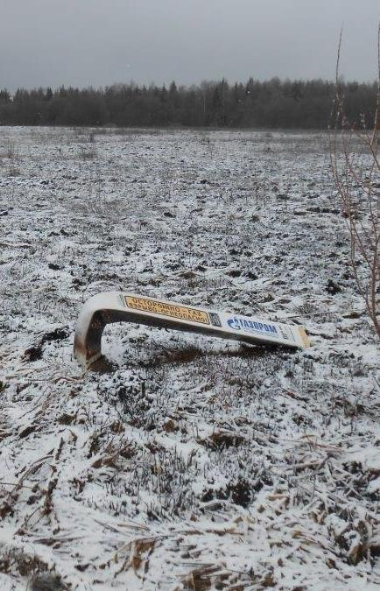
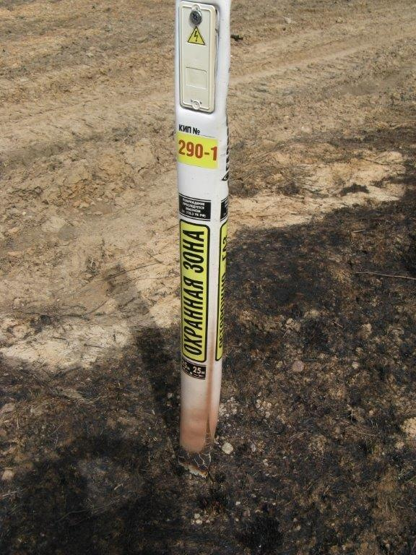
ЗАЩИТА
ОТ
КОРРОЗИИ
Контрольно-измерительные пункты

Slide 7
ЗАЩИТА
ОТ
КОРРОЗИИ
Контрольно-измерительные пункты
КИП 1, ∆
КИП 2, □
КИП 2В «Винчестер»
КИП 3
КИП 4

Slide 8
ЗАЩИТА
ОТ
КОРРОЗИИ
СПАСИБО ЗА ВНИМАНИЕ!

